Slide 1


气候变化区域行动：CAREC愿景
国别联络人会议
2023年10月18日
CAREC秘书处

Slide 2


国别磋商
（国别联络人和相关机构）
实现CAREC气候变化愿景之路
阿塞拜疆、哈萨克斯坦、吉尔吉斯斯坦、塔吉克斯坦、土库曼斯坦和乌兹别克斯坦，2023年9月12日
格鲁吉亚和巴基斯坦，2023年9月13日
蒙古国，2023年9月14日
中国，2023年9月15日分享书面意见
与各发展伙伴和智库的磋商
在2023年9月20日的“中亚学院气候变化论坛”上进行介绍
2023年10月11日与发展伙伴的磋商
2023年10月13日与CAREC智库网络的磋商
在CAREC部长级会议召开之前纳入CAREC国别联络人的意见并定稿

Slide 3












气候变化对CAREC地区的影响
及亟待采取的区域行动
须采取紧急区域行动，制定全方位的解决方案
影响横跨所有部门
灾害频率和模式增加
能源公正转型
水资源—能源纽带关系​
智慧农业​
气候智慧型高效运输、过境和贸易​
灾害风险管理与融资​
韧性城市​
跨领域问题与政策改革​
开发新实践​
紧迫感​
能源
水资源
农业
工业
交通
城市
卫生系统
防灾备灾
教育
社会保障
73.3%
能源（电力、热力和运输）部门造成的全球碳排放
须帮助CAREC发展中成员体加强知识、技术转移和能力，专注合力应对气候变化影响

Slide 4
三大目标
减缓气候变化
适应气候变化
跨界合作
CAREC气候愿景声明：
“打造可持续发展、
共同繁荣和具有出色气候应对能力的地区”。
五项原则
与国家战略保持一致
深化区域合作
拓宽与发展伙伴的协调领域
纳入私营部门和民间社会组织
打造开放区域平台

Slide 5





第一阶段：战略分析
1
评估国家自主贡献和国家适应气候变化计划
审查各项战略和规划
国家层面
CAREC
拟议的CAREC路线图
气候变化愿景
2
第二阶段：行动计划
制定《CAREC气候变化行动计划和项目规划》
将气候变化作为一项跨领域优先事项来执行
3
第三阶段：实施与执行
    制定气候融资计划和工具
    加强发展伙伴之间的协调，形成合力
    提高项目筹备能力
    促进获得气候融资
    完善灾害风险融资工具
    开发创新型区域气候项目

Slide 6
拟议的气候变化愿景治理结构和支持行动
CAREC气候变化指导委员会
CAREC气候变化跨部门专家工作组
与专家组一道监督CAREC在实施气候行动方面所作的工作
审查各项战略和行动计划
指导气候相关项目和干预措施
指导促进发展伙伴和部门委员会之间的协调
开发与《巴黎协定》一致的备选项目
根据CAREC气候变化愿景推动与气候相关的倡议
调动气候融资和创新工具
与发展伙伴和部门委员会进行协调
“支持CAREC应对气候变化区域行动”的亚行技援项目，
2023年9月批准（750,000美元）

Slide 7
供CAREC部长审议
批准CAREC气候变化愿景文件
支持拟议的CAREC气候变化治理结构
  CAREC气候变化指导委员会制定《CAREC气候变化行动计划》，分阶段实施愿景。
  CAREC秘书处和中亚学院协调开展分析和能力建设活动
  CAREC发展伙伴论坛致力于就发展伙伴的各项倡议加强与发展伙伴的合作和协同，以推动愿景的实施。
  CAREC秘书处和各国制定有关“CAREC气候变化愿景”的宣传和拓展计划

Slide 8
CAREC气候与可持续发展项目筹备基金（CSPPF）
中亚区域经济合作国别联络人会议
2023年10月18日

Slide 9
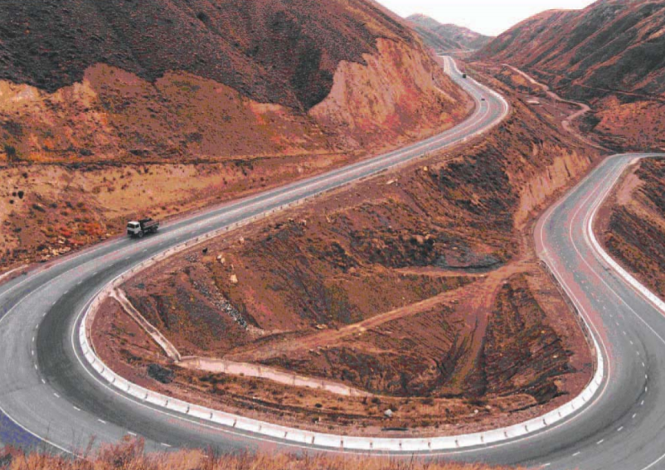
CAREC气候与可持续发展项目筹备基金（CSPPF）
《CAREC 2030战略》的背景
区域宏观经济的稳定性增强，投资环境有所改善，金融一体化
CAREC区域气候愿景和行动
CAREC可发挥领导作用，加强成员国之间在气候行动方面的协调。
建立CAREC CSPPF（原名RIPEF）的理由
帮助应对多项CAREC区域基础设施项目挑战，如基础设施融资缺口扩大、能力不足、未能实现气候变化目标和可持续发展目标、缺乏可供投资的项目、私营部门融资受限、融资来源单一等。
目标
建立专门的多捐助方信托基金，从而支持CAREC成员国政府以帮助应对气候变化及可持续的方式有效筹备项目

Slide 10






CAREC气候与可持续发展项目筹备基金
  多方（单方）捐助方信托基金——由亚行（中西亚局）管理
目标
  增加银行肯担保的项目数量
  加速实现可持续发展目标和应对气候变化目标
CSPPF
人员配备
  亚行员工/咨询顾问（亚行技术援助提供管理和能力建设支持）
资金
  1,000万美元～ 5,000万美元，分阶段提取
  30倍杠杆的投资
  工具
  可转换的技援/赠款
伙伴关系
  活跃在该地区的联合融资和知识合作伙伴
  建立专家库，随时提供支持
支持的活动
  资金到位前广泛的项目筹备和开发活动

Slide 11
关键特征和增值
项目建设、新兴行业、气候变化、区域可持续发展目标重点
可持续性和可融资性—可转换技援和赠款
建设一系列更环保、适应气候变化以及更具可持续性的区域项目
亚行强有力的关系、影响力和经验
CAREC重点关注；更高效的协调与风险控制
支持主权、次主权、非主权和公私合作项目
CSPPF的增值与差异

Slide 12
进展与后续工作
小规模技术援助（2020年9月批准）—概念报告定稿
项目技术援助贷款（进行中）—为CAREC地区基础设施项目提供项目筹备资金，增强该地区的机构能力。在建项目包括：（i）吉尔吉斯斯坦伊塞克湖可持续旅游发展环境管理项目；和（ii）阿拉木图-比什凯克经济走廊（ABEC）区域边境服务改善项目。
利益相关方磋商—完成亚行内部磋商和其他基金经理磋商。所有CAREC发展中成员体对CSPPF概念进行审查，并针对概念提出意见/建议。
捐助方磋商（进行中）—完成几轮捐助方磋商，与（韩国、中华人民共和国、欧盟等）正在进行的磋商取得有意义进展。
确保在2024年第一季度实现捐助方（如韩国）的承诺。
目标是在2024年亚行第比利斯年会上正式启动该基金。
部长级会议的成果
向部长们介绍CSPPF概念。

Slide 13


即将举办的能源投资论坛
活动更新
2023年11月28—29日，第比利斯
阿尔缇奈·阿普洛瓦（ Altynay Arapova），
亚行中西亚局经济学家
aarapova@adb.org

Slide 14
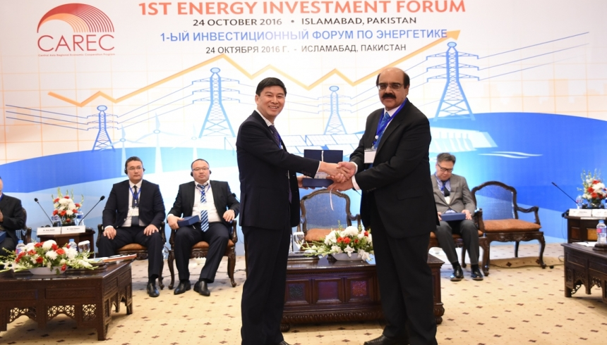
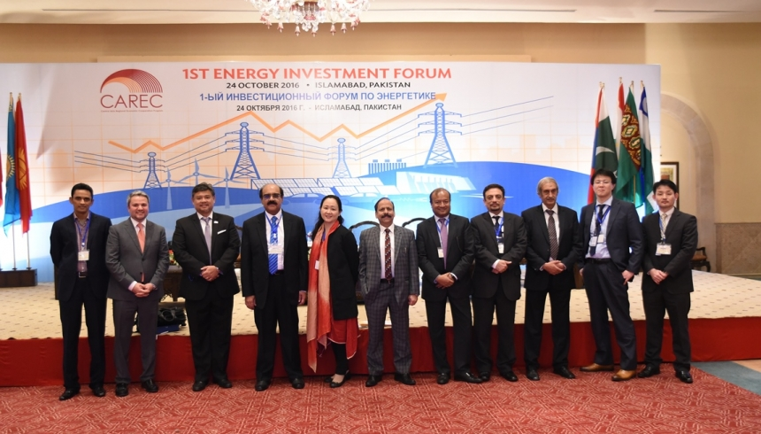
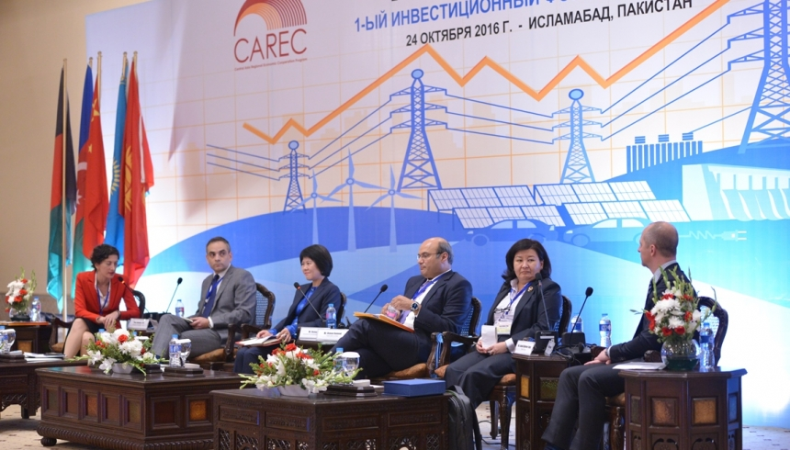
背景
2016年，首届中亚区域经济合作能源投资论坛（EIF）在伊斯兰堡拉开帷幕。
随后三届分别于2017年在阿斯塔纳、2018年在巴统（格鲁吉亚）和2019年在塔什干举办。
2020年和2022年，论坛因疫情原因未能如期举办。
2021年，论坛转为线上举办。
2023年第六届中亚区域经济合作能源投资论坛（EIF）将于11月28—29日在第比利斯举办。

Slide 15






会议目标
中亚区域经济合作（CAREC）能源投资论坛（EIF）为CAREC地区各国政府、项目开发商、发展伙伴、融资机构和其他利益相关方提供了一个参与平台。
重点是参考开发银行、私营部门开发商和关键区域利益相关方的见解，加快项目融资，确保项目资金及时到位。
论坛的首要目标是促进各方之间的对话，加快启动新的可持续能源项目，并为这些项目进行融资。
今年的论坛将新能源项目作为重中之重。
10个CAREC成员国将揭晓未来在太阳能、风能、水力发电到节能增效和可持续供暖等领域的投资机会。
我们还在计划中穿插了引人注目的系列演讲，探讨了有关该地区能源转型的重要议题。

Slide 16
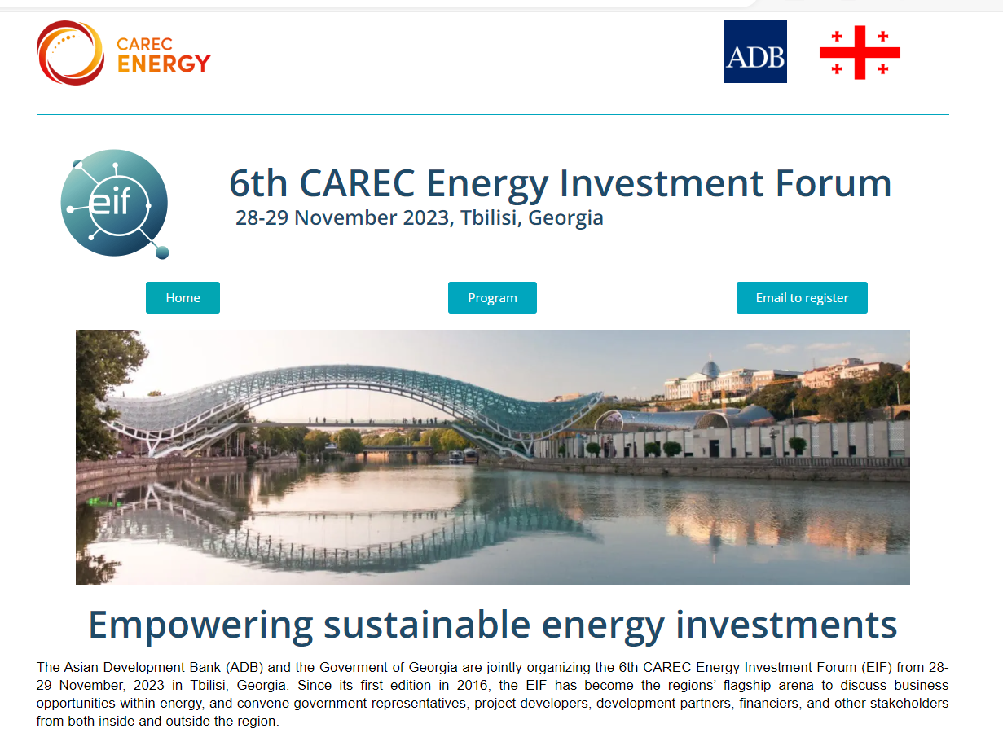

第六届中亚区域经济合作能源投资论坛概况
概况：
对接活动：
英国广播公司（BBC）前主持人尼莎·皮莱（Nisha Pillai）将担任此次论坛主持人。
大部分内部和外部演讲嘉宾均已确定。
计划组织两场圆桌讨论，包括（i）私营部门圆桌讨论；和（ii）发展伙伴圆桌讨论。
CAREC成员国政府代表将分别发表10~15分钟的演讲
穿插演讲意在增加论坛的趣味性和吸引力。
第2天将组织论坛对接会
我们期望建立开发商、开发银行和CAREC成员国政府之间沟通的桥梁。
每个国家将设立一个展台，以便该国政府官员与其他潜在利益相关方进行座谈。
参会人员分为10个小组，循环参观各个展台，每隔15分钟轮转一次。响铃即表示需起身前往下一个展台。

Slide 17

CAREC成员国政府的期待
每个CAREC成员国将有15分钟的时间介绍各自国家的投资机会。
已要求CAREC成员国准备两个及以上可投资项目的资料，在演讲中进行展示。
务必于10月20日前发送演示文稿和项目信息。（我们很乐意帮助政府代表尽可能成就精彩演讲。）
请跟进贵国代表有关此次演讲和项目信息的进展。
另：CAREC能源投资论坛的邀请函已于9月发出。目前仅有8个国家回复了推荐参会人员。
第2天举行的对接活动
（11月29日）：
我们希望每个成员国能自备手册、宣传单等资料，以便在各个展台分发，例如，有关在A国或其他国家投资的资料手册。

Slide 18
未来计划
未来CAREC能源部门活动计划：
2024年第一季度“互联互通和区域输电”研讨会
2024年前往发达能源交易市场（北欧地区）的游学活动（具体时间待定）。
2024年第四季度哈萨克斯坦（2024年CAREC轮值主席国）第七届能源投资论坛。
2025年第一季度“可持续供暖和节能增效”研讨会。

Slide 19
CAREC研究演讲：
多元化CAREC地区的贸易流向和交通运输和过境路线
罗曼·莫吉廖夫斯基（Roman Mogilevskii）
亚洲开发银行中西亚局区域合作与业务协调处
国别联络人会议
2023年10月18日

Slide 20

简介
近期的冲击对CAREC地区贸易和跨境贸易带来了怎样的影响有待分析，为响应相关分析需求，开展了本项研究
—贸易流向的变化和多元化
— 现状和备用过境路线方案
本项研究仍在进行中，最终报告版本将于2024年发布
初步报告版本将于2023年部长级会议“CAREC地区贸易流动重新定向及备用路线”小组讨论会上提交
会议参议者——发展伙伴、私营部门、各国政府
本幻灯片演示文稿将根据部长级会议进行更新

Slide 21
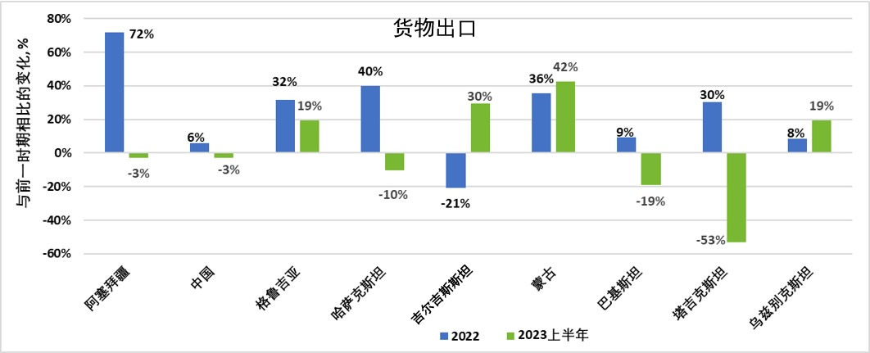
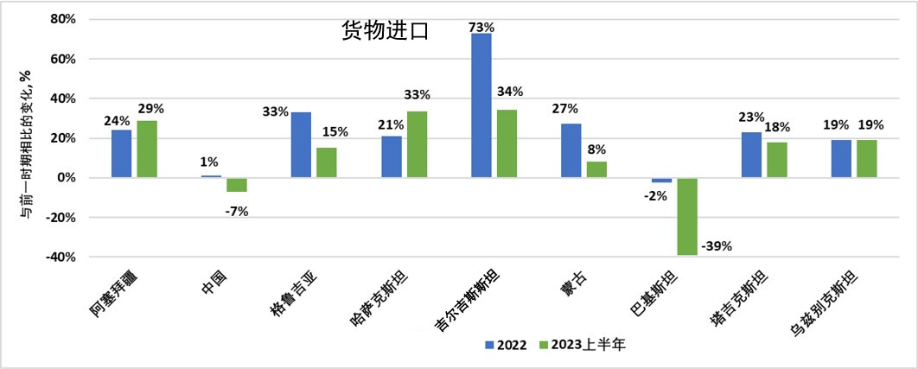
受能源价格驱动，货物贸易增长…
2022年，本地区许多经济体的商品和服务进出口额创历史新高
2023年将普遍继续增长
能源贸易受国际价格上涨（2022年增长64%）推动从而大幅增长，但在2023年却降幅40%。

Slide 22
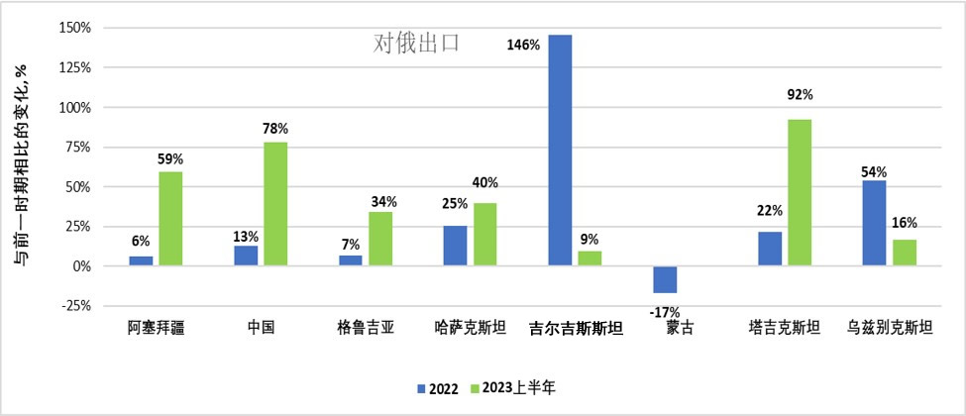
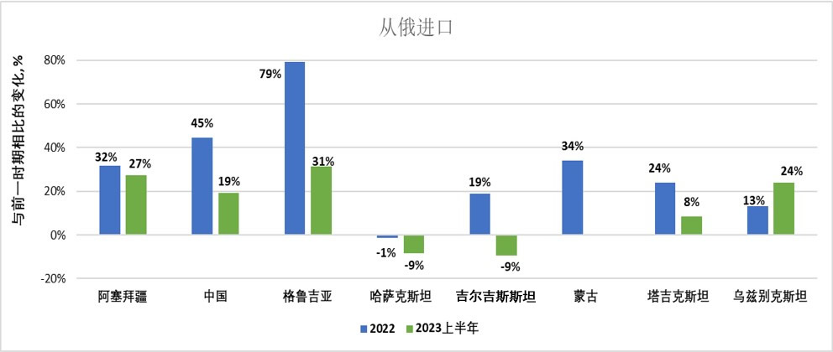
…同时，对俄罗斯联邦出口飙升
对俄罗斯进出口贸易（主要是能源）大幅增加
跨国企业自愿离开俄罗斯市场，叠加对俄罗斯施加的制裁措施，带来出口增长——相关市场机会出现，特别是对高加索和中亚（CCA）经济体而言
从俄罗斯进口的机械和设备减少

Slide 23
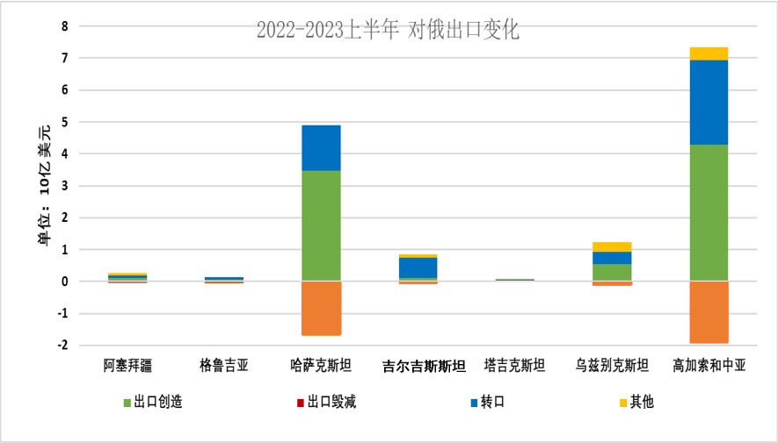
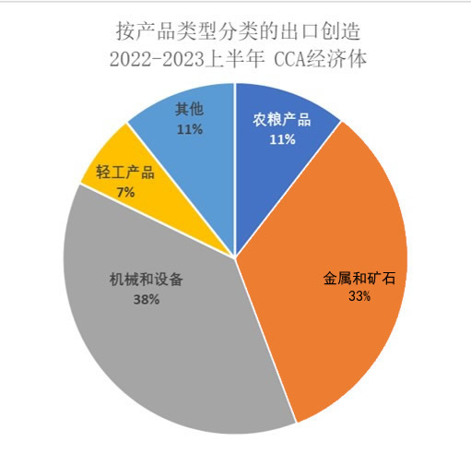
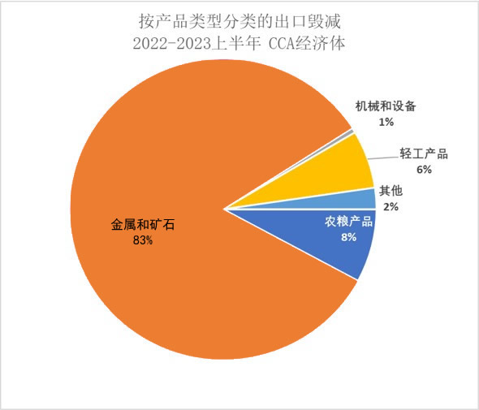
出口增长的构成
出口创造、出口毁减，以及对俄转口
主要受益国——哈萨克斯坦、吉尔吉斯斯坦和乌兹别克斯坦
出口创造在传统出口/转口贸易领域出现，也在相对较新的产业部门出现，例如哈萨克斯坦的汽车产业
对俄罗斯同行的制裁导致出口毁减

Slide 24
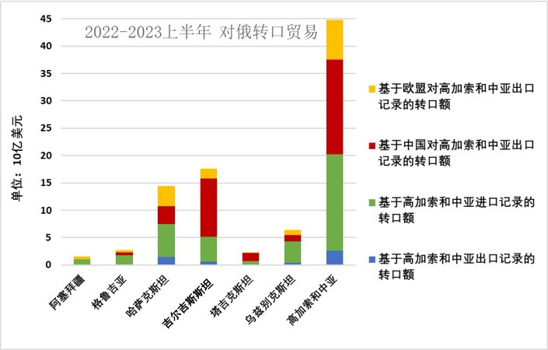
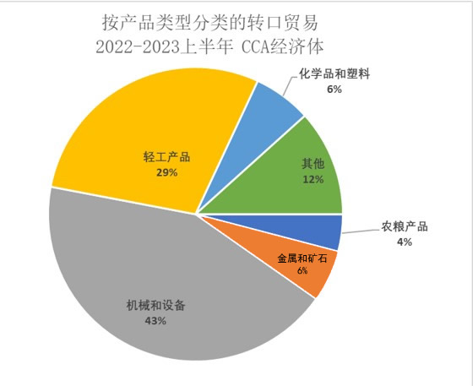
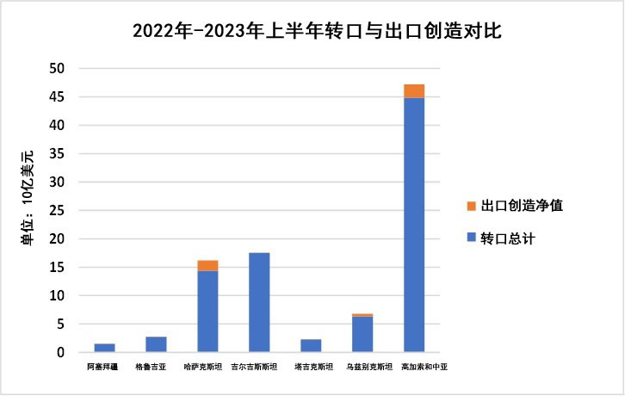
转口贸易
对俄罗斯的转口贸易量巨大，且在不断增加，既包括有记录的，也包括隐性的转口
主要因素不变
重点转口产品——机械和设备、纺织品
转口成为应对市场机遇的主要手段，而不是出口创造——出口增长受制于供给，而不是需求

Slide 25
重新审视跨境路线
战争和制裁给经由俄罗斯的高加索和中亚（CCA）跨境路线带来了多重风险
两类跨境路线：（1）从中国到欧洲，（2）从中亚到欧洲和其他地方
前一种跨境路线有强有力的备用办法（新冠疫情后海运恢复正常）；后一种跨境路线的备用办法较少
发展“中部走廊”是具备可能性的一项应对措施
中部走廊面临的挑战：基础设施、物流、气候变化
将新建的所有 CAREC 走廊开发项目转化为吸引私人投资的经济走廊，涵盖农业、旅游、交通连通等领域。
中部走廊发展战略的需求

Slide 26
总结
由于乌克兰战争以及疫情后的复苏，2022年至2023年上半年，CAREC经济体的对外贸易大幅增长
区域内的冲击造成供应链中断，但也为高加索和中亚经济体创造了（短期？）贸易机会
回应这些机遇的主要方式是转口贸易的增长，而不是贸易创造
长期增长的基本面——进入外国市场的能力、获得先进技术的机会、劳动力移民就业岗位等——面临问题
CAREC经济体和发展伙伴目前正在研究其关键进出口产品的备用跨境路线方案
通过CAREC机制加强区域合作，如何能够有助于应对这些挑战?

Slide 27

CAREC旅游门户网站
www.visitsilkroad.org
国别联络人会议
2023年10月18日

Slide 28

《CAREC旅游战略2030》
制度与治理
互联互通与基础设施
技能开发
市场营销与品牌推广
质量与标准
巿场资讯
跨领域主题：健康、安全和保障、数字化、性别、环境可持续性、私营部门参与、普遍获得服务
强化国家安全旅游目的地形象的营销战略和举措；
通过开发CAREC旅游门户网站，打造“游丝路（Visit Silk Road）”共同品牌

Slide 29
CAREC旅游门户网站：内容
该门户网站针对不同受众呈现多类内容，以期创造流量协同效应和项目可持续发展机会。
旅游内容
投资者内容
国家、地区和资产、集群、合作伙伴的经验
（地点、内容、方式、主体）
旅游指南和杂志
（聚合商、叙事方式、引流热点和搜索引擎优化）
投资法规及立法
（各国家和各区域的监管框架、融资机制和替代方案）
投资项目（R）
（旅游投资项目）
合力
机构内容
教育内容
旅游开发
旅游数据及统计（R）
旅游出版物（R）
活动
联系方式
学习计划
（实用信息、奖学金以及政府资助的丝绸之路国家旅游与酒店管理学习计划）
Notes:
The VisitSilkRoad tourism portal is an important tool to share knowledge, information and direct tourists within the region
The future activities including capacity building programs will support and promote the local private sector and the tourism agencies from CAREC countries to build skills and capacity in delivering sustainable services and embrace a green economy

Slide 30

欢迎访问www.visitsilkroad.orgCAREC旅游门户网站

Slide 31



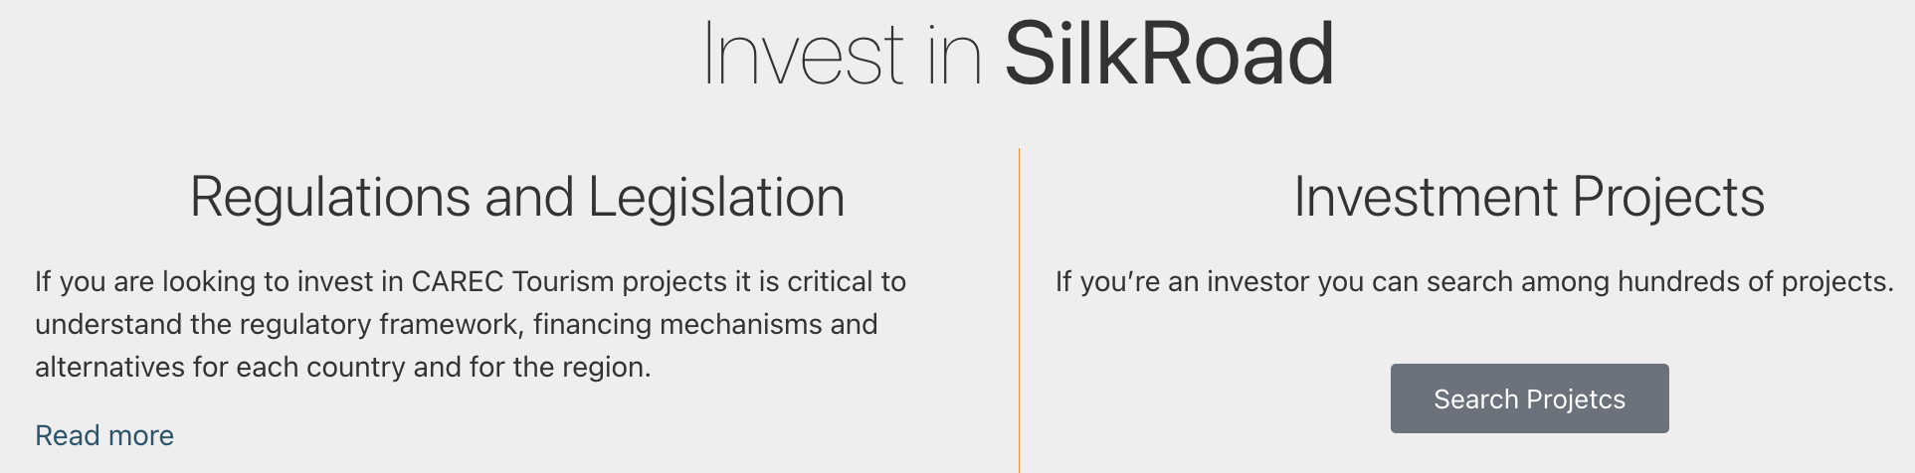

www.visitsilkroad.org
景点参观指南

Slide 32


Slide 33

CAREC
第22次部长级会议
拥抱时代变革，
重振区域合作
2023年11月30日
格鲁吉亚首都第比利斯

Slide 34
第22次部长级会议日程（上午） 比尔特莫尔酒店
开幕会议 09:00–09:25 | 欢迎致辞 |  | 主题演讲 |  |  |  |  | 代表团团长合影
09:00–09:25 | 09:00–09:05 莱万·达维塔什维利（Levan Davitashvili）先生 格鲁吉亚经济与可持续发展部副部长 |  | 09:05–09:15 伊拉克利·加里巴什维利（Irakli Garibashvili）先生 格鲁吉亚总理 |  |  | 09:15–09:25 浅川雅嗣（Masatsugu Asakawa）先生 亚行行长 |  | 09:25–09:30 代表团团长
第1场会议 09:50–12:30 | CAREC气候变化愿景和其他《CAREC 2030战略》实施关键成果 |  | 主题演讲 09:05–09:15 |  |  | 09:15–09:25
 | 全球和区域展望及气候变化对中亚经济的影响 | 《CAREC 2030战略》实施进展 | 《CAREC 2030战略》实施进展 10:20–10:30 | 拟议CAREC气候变化愿景与CAREC气候与可持续发展项目筹备基金 |  | 拟议CAREC气候变化愿景与CAREC气候与可持续发展项目筹备基金 10:30–10:40 | 国别声明和发展伙伴干预 | 国别声明和发展伙伴干预 10:40–12:30
 | 主持人：许李凤玲（M. Teresa Kho）女士 亚行东亚局局长 |  |  |  |  |  | 主持人：陈诗新先生 亚行副行长（主管南亚局和中西亚局事务）
 | 09:50–10:20 国际货币基金组织与世界贸易组织秘书处[待定] | 10:20–10:30 利亚齐扎·萨比罗娃（Lyaziza Sabyrova）女士 亚行中西亚局区域合作与业务协调处处长 | 利亚齐扎·萨比罗娃（Lyaziza Sabyrova）女士 亚行中西亚局区域合作与业务协调处处长 | 10:30–10:40 利亚齐扎·萨比罗娃（Lyaziza Sabyrova）女士 亚行中西亚局区域合作与业务协调处处长 | 10:30–10:40 利亚齐扎·萨比罗娃（Lyaziza Sabyrova）女士 亚行中西亚局区域合作与业务协调处处长 | 利亚齐扎·萨比罗娃（Lyaziza Sabyrova）女士 亚行中西亚局区域合作与业务协调处处长 | 10:40–12:30 代表团团长 （4分钟干预） | 主持人：陈诗新先生 亚行副行长（主管南亚局和中西亚局事务） 代表团团长 （4分钟干预）

Slide 35
第22次部长级会议日程（下午） 比尔特莫尔酒店
第2场会议 14:00–15:30 | CAREC地区贸易流动重新定向及备用路线 | 09:15–09:25
 | 主持人：叶夫根尼·朱可夫（Yevgeniy Zhukov）先生 亚行中西亚局局长
 | CAREC研究：外部冲击下的贸易流动重新定向以及CAREC地区的备用过境路线 14:00–14:20 罗曼·莫吉廖夫斯基（Roman Mogilevskii）先生 亚行中西亚局区域合作与业务协调处高级经济学家 | 开放式讨论 14:20–15:30 世界银行[待定] 欧洲复兴开发银行[待定] 跨里海国际运输走廊国际协会 私营部门代表[待定] 欢迎国别代表和其他发展伙伴进行干预（可选）。
闭幕会议 15:50–16:25 | 通过《部长联合声明》 | 2024年CAREC轮值主席国声明 | 闭幕致辞 | 晚宴
 | 15:50–16:05 莱万·达维塔什维利（Levan Davitashvili）先生 格鲁吉亚经济与可持续发展部副部长 | 16:05–16:10 CAREC哈萨克斯坦高级官员/国别联络人 | 16:10–16:25 盖纳迪·阿维拉泽（Genadi Arveladze）先生 格鲁吉亚经济与可持续发展部副部长、中亚区域经济合作格鲁吉亚国别联络人 | 19:00–21:00 邀请国别代表和发展伙伴 主办单位：格鲁吉亚政府

Slide 36
关键成果及文件
提请各国部长批准的文件 | CAREC气候变化愿景 《中亚区域经济合作第22次部长级会议联合声明》
其他成果 | CAREC气候与可持续发展项目筹备基金 关于建立CAREC地区灾害风险转移机制的联合声明 外部冲击下的贸易流动重新定向研究以及CAREC地区的备用过境路线 中亚区域经济合作能源投资论坛 CAREC促进性别平等奖项 CAREC旅游门户网站“VisitSilkRoad” 《CAREC 2030进展报告》，包括知识产品与活动

Slide 37
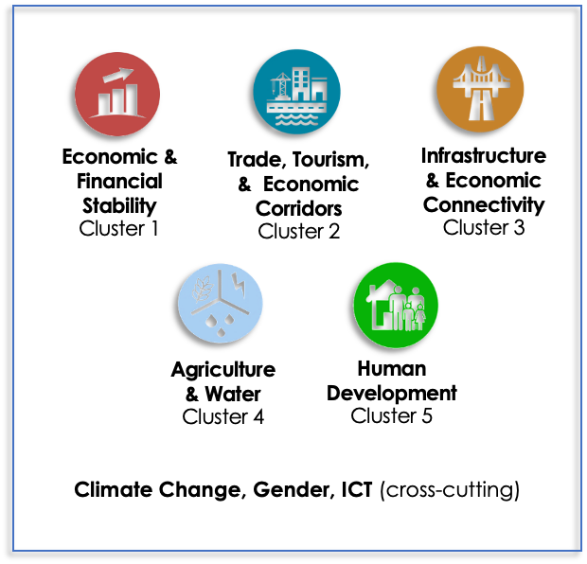
CAREC第22次部长级会议《部长联合声明》纲要
主题：拥抱时代变革，重振区域合作
《部长联合声明》草案包含部长们发表的以下声明：
批准CAREC气候变化愿景
欢迎提出CAREC气候与可持续发展项目筹备基金（CSPPF）概念，期待CSPPF基金的建立
注意到在CAREC优先领域和跨领域主题方面取得的令人满意的进展。
支持《关于建立CAREC地区灾害风险转移机制的联合声明》中概述的各项行动
赞赏正在进行的《中亚学院战略2021-2025》中期检查
呼吁作出更多努力，扩大财政和技术资源，敦促所有合作伙伴确定和制定进一步调动私营部门兴趣和资金的解决方案
经济和金融稳定
集群1
贸易、旅游和经济走廊
集群2
基础设施与经济互联互通
集群3
农业和水资源
集群4
人类发展
集群5
气候变化、性别平等、信息与通信技术（跨领域）

Slide 38


信息：中亚区域经济合作第22次部长级会议边会
中亚区域经济合作能源投资论坛 | 2023年11月28—29日，
第比利斯 斯坦巴酒店
论坛的首要目标是促进各方之间的对话，加快启动新的可持续能源项目，并为这些项目进行融资
参会人员：CAREC成员国能源官、开发银行、私营部门开发商以及关键区域利益相关方
演讲嘉宾：亚行能源行业中心、国际可再生能源机构、格鲁吉亚可再生能源发展协会等机构高级主管
主持人：尼莎·皮莱（Nisha Pillai），英国广播公司（BBC）前主持人

Slide 39

信息：中亚区域经济合作第22次部长级会议边会
CAREC促进性别平等活动 | 2023年11月28-29日，比尔特莫尔酒店
CAREC区域性别专家组（RGEG）第二次会议，11月28日
  讨论《CAREC性别战略2023》的进展以及实施该项战略的后续行动
CAREC女性商业论坛，11月29日
  区域性别专家组成员、CAREC促进性别平等获奖者、演讲嘉宾和发展伙伴将探讨通过知识交流和建立参与者网络来增强技能，推动CAREC成员国女性经济和社会赋权的机会。
CAREC促进性别平等奖颁奖典礼和晚宴，11月29日
  颁奖典礼旨在表彰那些为促进性别平等而贡献时间、资源和才能的个人和组织。

Slide 40
信息：中亚区域经济合作第22次部长级会议边会
中亚学院第14次理事会会议 | 2023年12月1日，比尔特莫尔酒店
理事会（GC）是中亚区域经济合作学院（中亚学院）的最高决策机构，负责审查学院工作进展，批准学院工作计划、预算以及机构规则和政策等。
理事会成员由CAREC计划的国别联络人担任。
哈萨克斯坦为理事会主席国。
预计将有30位左右的参会人员，包括国别联络人、国别联络人咨询顾问、中亚学院和亚行（作为观察机构）。
会议日程包括：（i）批准《2023年中亚学院进展报告》、《2024—2025年中亚学院滚动业务计划》和《2024年中亚学院预算计划》；（ii）讨论2021—2025年中亚学院战略中期检查事宜；和（iii）提供有关咨询委员会会议及财务可持续性的最新情况。

Slide 41
国别联络人的指导与支持
（4）尽早在2023年11月10日前向CAREC秘书处提交国别声明
  4分钟，400字左右
  以CAREC关键成果（如气候变化愿景，包括新项目或转型倡议建议书，以及持续开展区域合作的承诺）为重点的各项声明
  一份鼓舞人心的声明，引用了部长们的卡片或播客内容
（5）提高CAREC计划在该国的知名度
（6）要求召开双边会议（如有）
（1）确认整体方案及第22次部长级会议日程：截止日期：2023年10月20日
（2）国别联络人在2023年10月25日前就部长们认可的关键成果发表意见和/或予以批准
  气候变化愿景
  《CAREC部长级会议部长联合声明》，包含部长们对《CAREC气候与可持续发展项目筹备基金概念说明》的支持
  关于建立CAREC地区灾害风险转移机制的联合声明
（3）2023年10月30日前尽早确认CAREC成员国的高层参会人员

